Slide 1
ESTRUTURAS DE JOGOS 3D
Prototipando cenas
Probuilder
Terrain
Fábio R. Colombini

Slide 2
ProBuilder

Slide 3
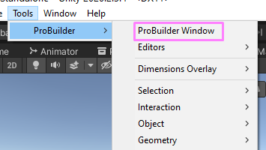
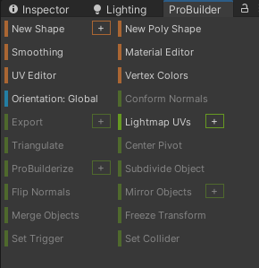
Probuilder
New Shape
UV Editor
Material Editor

Slide 4
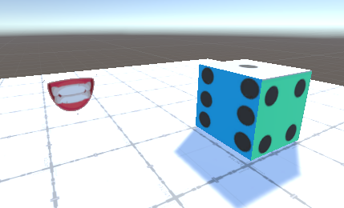
Probuilder
Ex: Dado e Boca (Cutout)

Slide 5
Tarefa 3
Criar uma cena com Probuilder e PBS Material
Usar UV Editor para arrumar a UV das faces se necessário.

Slide 6
Terrain

Slide 7
Terrain
Neighborn
Paint Terrain
  Raise or lower Terrain
  Paint holes
  Set Hright
  Paint Textures
  Smooth Height
Paint Trees

Slide 8
Terrain
Criar montanhas
  CTRL (negativo)
Criar lagos e rios
Criar árvores
  (Low poly Desert)
Colocar água
  (Lowpolly water)

